Slide 1

循环结构进阶
第九章
第一学年（第二学期）

Slide 2


预习检查
集中测试
什么是二重循环？
二重循环的执行顺序是什么？
内循环中的break可以终止二重循环的执行吗？
请绘制出二重循环结构的流程图
请说出下面这段代码的执行结果
int i,j,x=0;
for (i=0;i<2;i++){
x++;
for(j=0;j<=3;j++ ){
if(j%2 == 0) continue;
x++;
}
x++;
}
System.out.println(x);
Notes:
教学指导：
正式授课前进行统一测试。测试内容为上次课布置的预习测试题。本教学环节目的是强化学员进行预习的意识，测试结果记录学员学习成绩

Slide 3


回顾与作业点评
作业点评
代码阅读
点评作业的提交情况和共性问题
阅读下面代码，哪个有错误？说明理由
填代码：逆序输出数组中的元素
double[ ] a = new double[ ];
double[ ] a = new double[5]{1,2,3,4,5,};
double a = {1,2,3,4,5};
int[ ] a = new int[ ] {1,2,3,4,5};
for (_______________; ________; ____ ){
System.out.println(a[i]);
}
int i = a.length -1
i- -
i >= 0
Notes:
教学指导：
回顾：上次课的教学内容和学员已学过的相关技术内容
作业点评：点评作业的提交情况和共性问题，目的是给学员作业反馈以促进学员完成作业的积极性

Slide 4
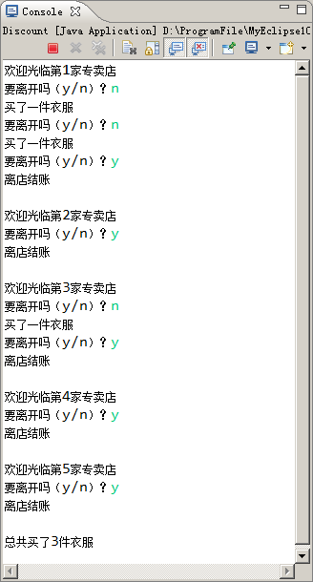
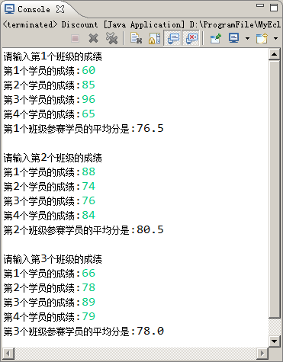
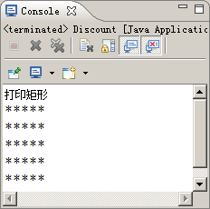
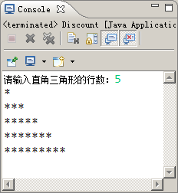
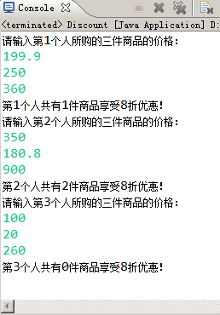
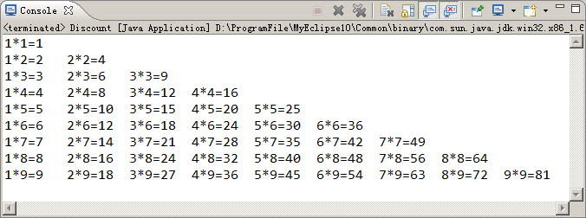
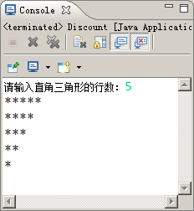
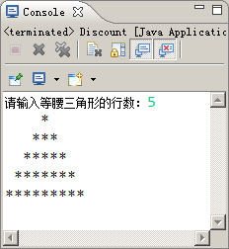
本章任务
计算竞赛平均分
用*打印图案
输出九九乘法表
模拟商场购物

Slide 5


本章目标
掌握二重循环的使用
掌握二重循环中跳转语句的使用

Slide 6

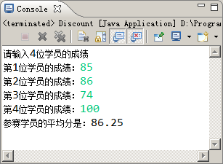

学生操作—计算班级的平均分
练习
需求说明
某次程序大赛，S1班有4名学员参加，学员的成绩由用户输入，计算该班参赛学员的平均分
完成时间：10分钟
Notes:
教学指导：
通过此上机练习来回顾一下循环的的用法

Slide 7


为什么使用二重循环
问题
若有3个班级各4名学员参赛，如何计算每个班级参赛学员的平均分？
分析
外层循环控制班级数目，内层循环控制每个班级学员数目
使用二重循环实现
Notes:
教学指导：
教员重点分析此问题为什么要使用二重循环

Slide 8

什么是二重循环
语法
一个循环体内又包含另一个完整的循环结构
while(循环条件1) {
//循环操作1
while(循环条件2) {
//循环操作2
}
}
do {
//循环操作1
do {
//循环操作2
}while(循环条件1);
}while(循环条件2);
外层循环
内层循环
for(循环条件1) {
//循环操作1
for(循环条件2) {
//循环操作2
}
}
while(循环条件1) {
//循环操作1
for(循环条件2) {
//循环操作2
}
}
各种循环可以相互嵌套
外层循环变量变化一次，内层循环变量要变化一遍

Slide 9


如何使用二重循环3-1
示例
外层循环控制班级数目
for(int i = 0; i <classNum; i++){
sum = 0.0;
System.out.println("请输入第" + (i+1) + "个班级的成绩");
for(int j = 0; j < score.length; j++){
System.out.print("第" + (j+1) + "个学员的成绩：");
score[j] = input.nextInt();
sum = sum + score[j];
}
aver [i] = sum / score.length; //计算平均分
System.out.println("第"+(i+1)+"个班级平均分" + aver [i] + "\n");
}
内层循环控制每个班参赛人数
演示：计算3个班级成绩平均分
Notes:
教学指导：
先通过PPT看一下关键的实现思路和代码结构，然后进入环境演示整体实现效果
（PPT代码中出现的两个数组教员要解释一下）

Slide 10
如何使用二重循环3-2
问题
如何用*打印矩形图案？
分析
用二重循环实现
外层循环控制行数
内层循环控制每行的*号数

Slide 11
如何使用二重循环3-3
示例
public class Rectangle {
public static void main(String[] args) {
System.out.println("打印矩形");
for(int i = 1; i <= 5; i++){ //打印第i行
for(int j = 1; j <= 5; j++){ //打印5个*号
System.out.print("*");
}
System.out.print("\n"); //换行
}
}
}
内层循环控制打印5个*号
外层循环控制行数
演示：打印矩形

Slide 12

学生操作—打印直角三角形2-1
指导
训练要点
二重循环及循环条件的设定
使用Scanner对象接收用户输入
需求说明
从控制台输入直角三角形的高度
（行数）
每行 * 的数目依次为1、3、5、7…
教师讲解需求

Slide 13
学生操作—打印直角三角形2-2
指导
实现思路
外层循环控制行数
分析每行打印的内容
每一行打印字符*结束后要换行
难点指导
内层循环的条件
j <= 2i - 1
完成时间：15分钟

Slide 14
学生操作—打印倒直角三角形
练习
需求说明
从控制台输入直角三角形的高度（行数）
每行*的数目从下至上依次为1、2、3、4…
完成时间：15分钟

Slide 15
共性问题集中讲解
常见问题及解决办法
代码规范问题
调试技巧
共性问题集中讲解
Notes:
教学指导：
xxxxxxx

Slide 16

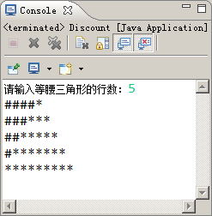
学生操作—打印等腰三角形
练习
需求说明
从控制台输入等腰三角形的高度
每行*的数目依次为1、3、5、7…
提示
外层循环控制行数
每行先打印空格，再打印*
打印空格和字符*用两个不同的循环
完成时间：20分钟

Slide 17
学生操作—打印九九乘法表2-1
指导
训练要点
复杂的二重循环
需求说明
面试题：利用二重循环实现九九乘法表
教师讲解需求

Slide 18
学生操作—打印九九乘法表2-2
指导
实现思路
九九乘法表共有9行，外层循环条件为
i<=9
第 i 行上有 i 个式子，内层循环条件为
j <= i
第 i 行上的第 j 个式子为
j 的值 * i的值 = j*i 的值
完成时间：20分钟

Slide 19
共性问题集中讲解
常见问题及解决办法
代码规范问题
调试技巧
共性问题集中讲解
Notes:
教学指导：
xxxxxxx

Slide 20
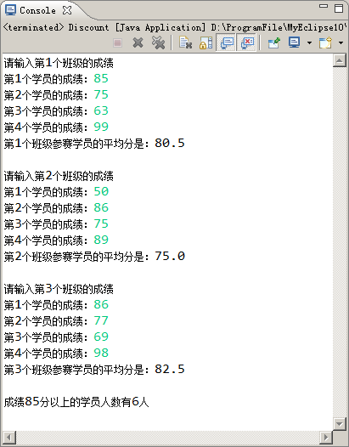
在二重循环中使用continue2-1
问题
若有3个班级各4名学员参赛，计算每个班级参赛学员平均分，统计成绩大于85分学员数
分析
在问题1基础上增加了新功能
使用continue统计大于85分的学员人数

Slide 21
在二重循环中使用continue2-2
示例
for(int i = 0; i < classnum; i++){
//…
for(int j = 0; j < score.length; j++){
//…
if(score[j] < 85) {
continue;
}
count++;
}
//…
}
执行continue，进入本层循环的下一轮循环，不再执行count++
演示：统计成绩在85分以上的学生
Notes:
教学指导：
先通过PPT看一下关键的实现思路和代码结构，然后进入环境演示整体实现效果
（PPT代码中出现的变量和数组教员要解释一下）

Slide 22
在二重循环中使用break2-1
问题
有5家衣服专卖店，每家最多购
买3件。用户可以选择离开，可
以买衣服
最后打印总共买了几件衣服
分析
使用二重循环解决
外层循环控制去每个专卖店
内层循环控制买衣服过程
使用break退出内层循环

Slide 23
在二重循环中使用break2-2
示例
for(int i = 0; i < 5; i++){
System.out.println("欢迎光临第" + (i+1) + "家专卖店");
for(int j = 0; j < 3; j++){
System.out.println("要离开吗（y/n）？");
choice = input.nextLine();
if("y".equals(choice)){
break;
}
System.out.println("买了一件衣服");
count++; //计数器加1
}
//……
}
执行break，跳出内层循环，继续执行外层循环的语句
演示：购物结账
Notes:
教学指导：
先通过PPT看一下关键的实现思路和代码结构，然后进入环境演示整体实现效果
（PPT代码中出现的变量和数组教员要解释一下）

Slide 24
二重循环中continue和break对比
继续本层下一轮循环
for(…){
for(…) {
//……
continue;
//……
}
//……
}
for(…){
for(…) {
//……
break;
//……
}
//……
}
跳出本层循环

Slide 25
学生操作—统计打折商品的数量
练习
需求说明
有3名顾客去商场购物，每人买3件商品
商品单价300元以上的商品享受8折优惠
请统计每人享受打折优惠的商品的数量
外层循环条件：i<3
内层循环条件：j<3
使用continue 统计享受优惠的商品数量
提示
完成时间：20分钟

Slide 26
本章总结
是一个循环体内又包含另一个完整的循环结构
在二重循环中，外层循环变量变化一次，内层循环变量要从初始值到结束值变化一遍
在二重循环中可以使用break、continue语句控制程序的执行
二重循环
break：跳出本层循环
continue：继续本层的下一轮循环
Notes:
教学指导；
总结部分主要达到以下几个目的：
1、回顾内容。注意与与本章任务和目标不一样。本章任务和目标是是强调内容概貌，学到技术，告知要学习什么；总结时，要格外强调观点，把每一个知识点的观点结论都尽量突出出来。
2、整理逻辑。还应该把观点之间的逻辑联系梳理出来。从而使知识系统化、逻辑化。要帮助学员整清逻辑是总结的一大任务。

Slide 27
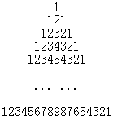
本章作业
课后作业
教师备课时根据班级情况在此添加内容，应区分必做、选做内容，以满足不同层次学员的需求
预习作业
预习下一章学生用书，完成预习测试
复习第1章~第9章讲授的知识点，记录学习的疑惑
编程实现：输入一个正整数，将其逆序输出
如：123输出321
编写猜数游戏：设置一个整数，请用户键盘输入猜想的数。比较两数大小，告诉用户猜大了还是小了，最多连续猜10次。如果用户猜对了，用户获胜；否则，输出设置的整数
编程输出左侧图所示的、由数字1~9组成的金字塔
Notes:
教学指导：
预习作业测试题用于下次上课前进行全班同学集中测试。因此教员要在本次课布置下去。布置预习测试题的目的是要求学员进行预习，保障下次学员学习质量。
不少于4道题，其中至少包含一道简述题，主要了解学员对重要知识点的理解程度

Slide 28



海量学习资源等你来拿！

